Slide 1
Подготовила учитель начальных классов, I квалификационная категория Федорова Татьяна Борисовна
Урок чтения и развития речи
по теме «Айога» (нанайская сказка)
4 А класс

Slide 2
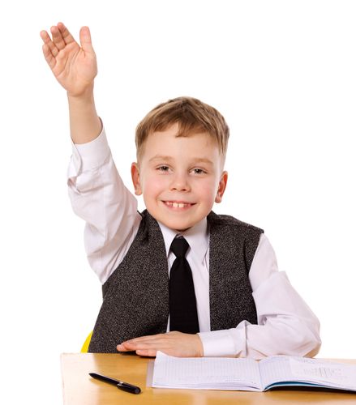
Речевая разминка
Вот сидит перед вами Петя,
Он умнее всех на свете,
Всё он знает, понимает,
Всё другим он объясняет

Slide 3
Без терпенья нет уменья.
Терпенье и труд все перетрут.

Slide 4
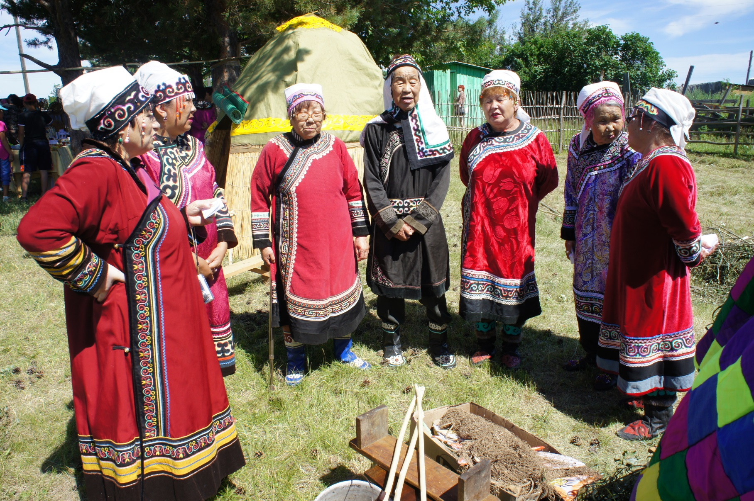
Нанайцы

Slide 5
Тема урока
«Айога»
(нанайская сказка)

Slide 6
Стойбище – временное поселение кочевников.

Slide 7
Мялка – разминающее устройство для льна, для глины.

Slide 8
Подготовка к чтению
За-гор-ди-лась -------------- загордилась
Раз-гля-ды-вать ------------- разглядывать
На-чи-щен-ный ------------- начищенный
Рас-ка-лён-ном -------------- раскалённом
По-ко-ро-бят-ся ------------- покоробятся
Рвать -------- оторваться
Сосед ------- соседская
Красивее
Ничего

Slide 9
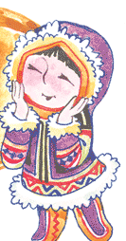
Работа в парах
Лениться да гулять – добра не видать.
Не по виду суди, а по делам смотри.
Труд человека кормит, а лень портит.
Хочешь есть пироги, не сиди на печи.
Кто скоро помог, тот дважды помог.

Slide 10
Молодцы! Благодарю за работу!

